Slide 1

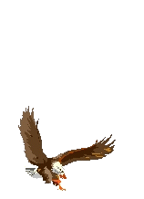
8 小鹰学飞

Slide 2

抬头 高兴 鼓起劲
急促 飞行 摇摇头
矮小 拼命 喘着气
总算 老鹰 头顶上

Slide 3
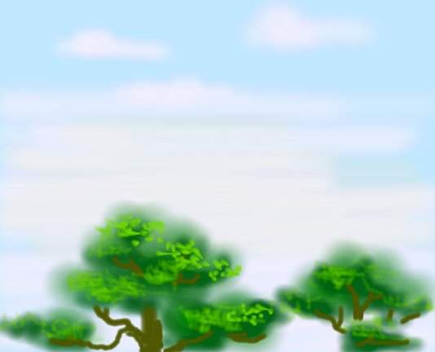
1 一只小鹰跟着老鹰学飞行。小鹰飞到了大树的上面，它高兴地喊起来：“我已经会飞啦！”
2 老鹰摇摇头说：“飞得只比大树高，还不算会飞。”
飞得只比大树高，
还不算会飞。
我已经会飞啦！

Slide 4
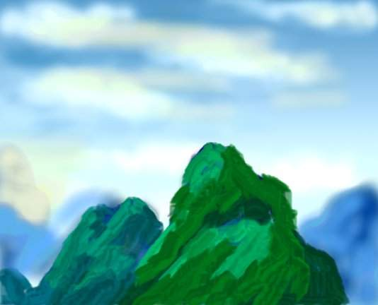
3 小鹰又跟着老鹰向上飞。小鹰飞到了大山的上空，它又高兴地喊起来：“我真的会飞啦！”
4 老鹰又摇摇头说：“飞得只比大山高，还不算会飞。”
飞得只比大山高，
还不算会飞。
我真的会飞啦！

Slide 5
1 一只小鹰跟着老鹰学飞行。小鹰飞到了大树的上面，它高兴地喊起来：“我已经会飞啦！”
2 老鹰摇摇头说：“飞得只比大树高，还不算会飞。”
3 小鹰又跟着老鹰向上飞。小鹰飞到了大山的上空，它又高兴地喊起来：“我真的会飞啦！”
4 老鹰又摇摇头说：“飞得只比大山高，还不算会飞。”

Slide 6
5 小鹰只好鼓起劲，跟着老鹰拼命向上飞。飞呀，飞呀，大树看不见了，大山也变得矮小了。小鹰急促地喘着气，对老鹰说：“现在……我总算……会飞了吧？”
“现在·····我
总算······会飞了吧？”

Slide 7
我已经会飞啦！
我真的会飞啦！
现在……我总算……会飞了吧？

Slide 8
6 老鹰向头顶上指了指说：“孩子，你往上看！”小鹰一抬头，只见白云上面还有几只鹰在盘旋呢！
“孩子，你往上看！”

Slide 9
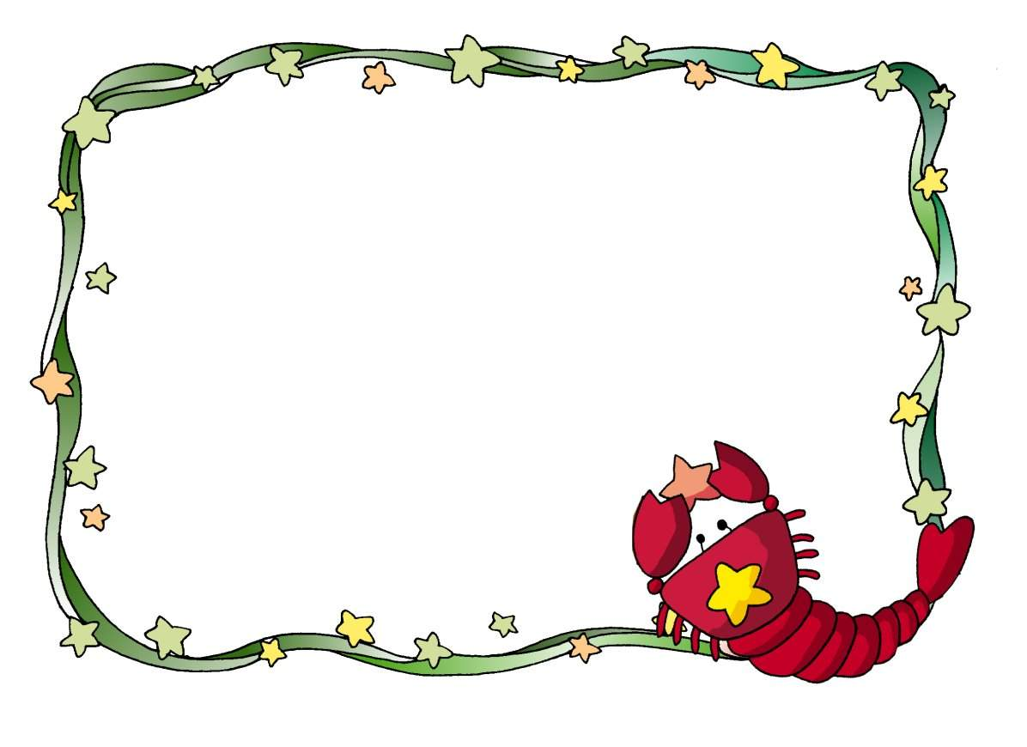

说一说
小鹰一抬头，只见白云上面还有几只鹰在盘旋呢！心里想：_______________。
于是，

Slide 10
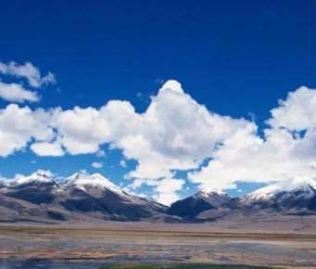
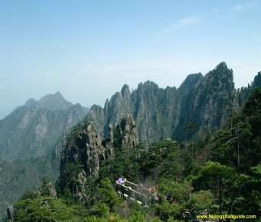
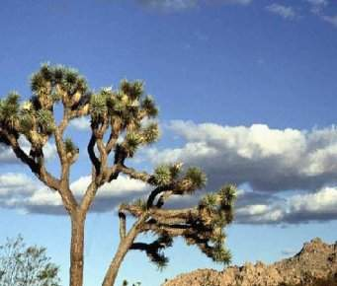
一往无前
学无止境
天外有天
人外有人

